Slide 1


Báo cáo bài tập cuối kỳ
Thiết kế cơ sở dữ liệu Website đặt phòng khách sạn
Nhóm 4

Slide 2



Thành viên
Tạ Hồng Phúc
Nguyễn Mạnh Tùng
Bùi Quang Hưng

Slide 3




Nội dung
Mục tiêu
Câu lệnh SQL
Quy trình thiết kế
Website demo

Slide 4

Mục tiêu
1. Thiết kê cơ sở dữ liệu website đặt phòng khách sạn
2. Xây dựng website demo một số chức năng dựa trên cơ sở dữ liệu đã xây dựng

Slide 5

01
Phân tích các yêu cầu
02
Khảo sát thực tế
02
03
Xác định các thực thể và thuộc tính
Quy trình thiết kết
04
Xây dựng sơ đồ thực thể liên kết
05
Xây dựng sơ đồ quan hệ logic
06
Phân tích chi tiết sơ đồ quan hệ

Slide 6


Các yêu cầu
Tra cứu phòng theo nhu cầu của khách hàng
Ghi nhận thông tin thuê phòng
Ghi nhận thông tin check in, check out
Cập nhật giá phòng, dịch vụ
Tính tiền phải thanh toán khi đặt phòng
Cung cấp số liệu báo cáo
Thêm, sửa, xóa các thông tin

Slide 7

Khảo sát thực tế
Một khách sạn có nhiều hạng phòng: classic, standard, luxury.
Có nhiều khách sạn với các mức đánh giá khác nhau: 1, 2, 3, 4, 5 sao.
Phòng thuê có thể có nhiều trạng thái: sẵn sàng, có khách, đã đặt trước, bảo trì,…
Mỗi khách sạn có quy định, dịch vụ đi kèm khác nhau
Thông tin khách hàng: họ tên, email, số điện thoại

Slide 8
Các thực thể và thuộc tính
Khách sạn: Tên, địa chỉ, đánh giá
Phòng: Giá phòng, loại phòng, sức chứa, hạng phòng
Khách hàng: Họ và tên, email, số điện thoại
Đặt phòng: Thời gian checkin-checkout, tiền phải trả
Thanh toán: Số tiền, thời điểm thanh toán

Slide 9
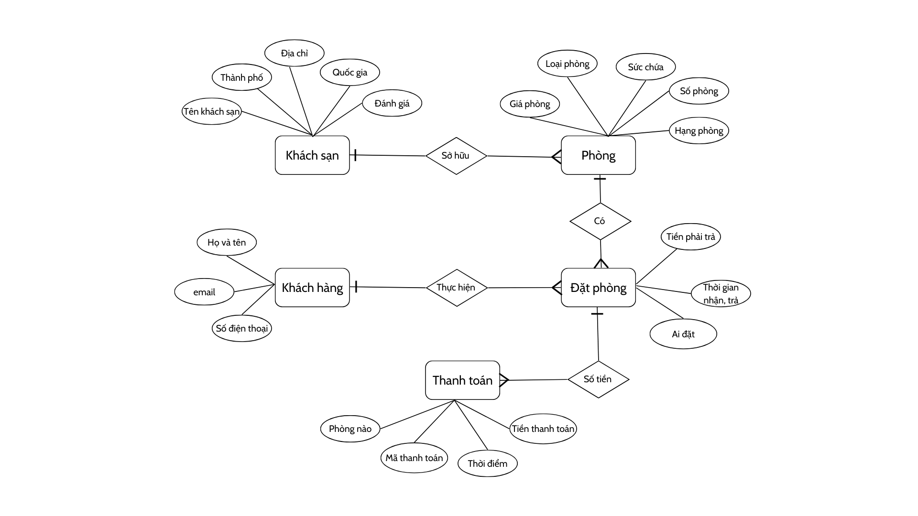

Sơ đồ thực thể liên kết

Slide 10
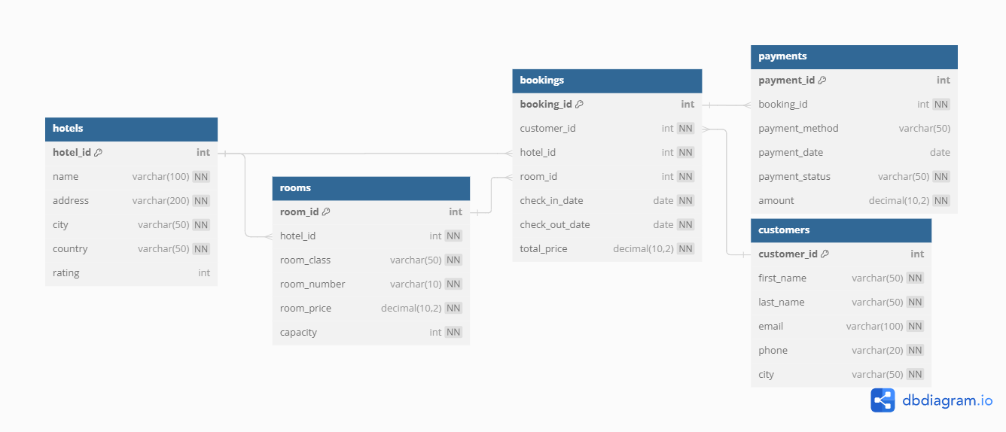
Sơ đồ quan hệ logic

Slide 11

Các câu lệnh SQL

Slide 12
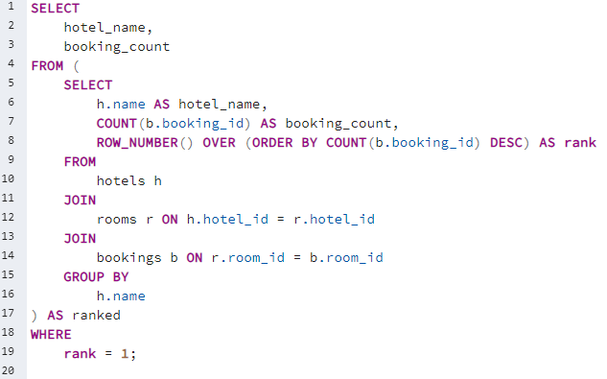
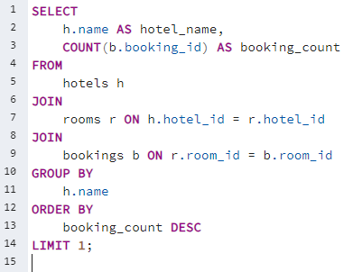
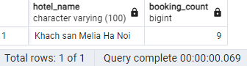
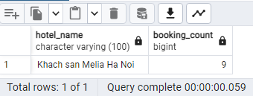
Tối ưu câu lệnh

Slide 13
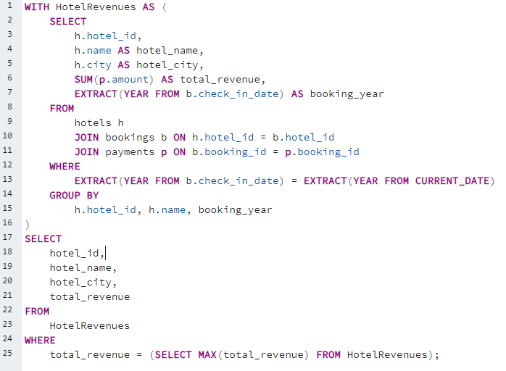
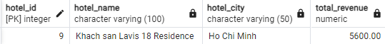
Truy vấn
Khách sạn có doanh thu cao nhất năm hiện tại

Slide 14
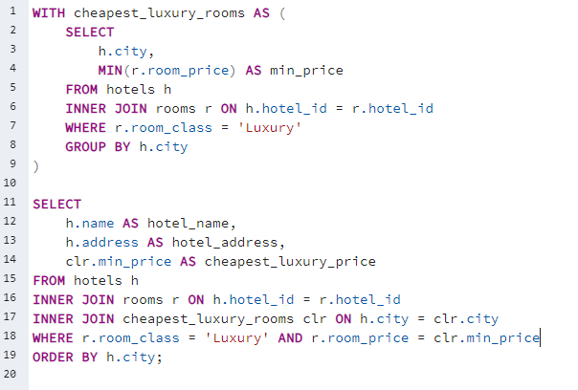
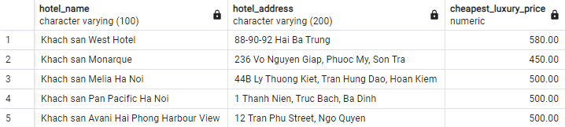
Truy vấn
Đưa ra khách sạn có phòng ‘Luxury’ rẻ nhất của từng thành phố

Slide 15
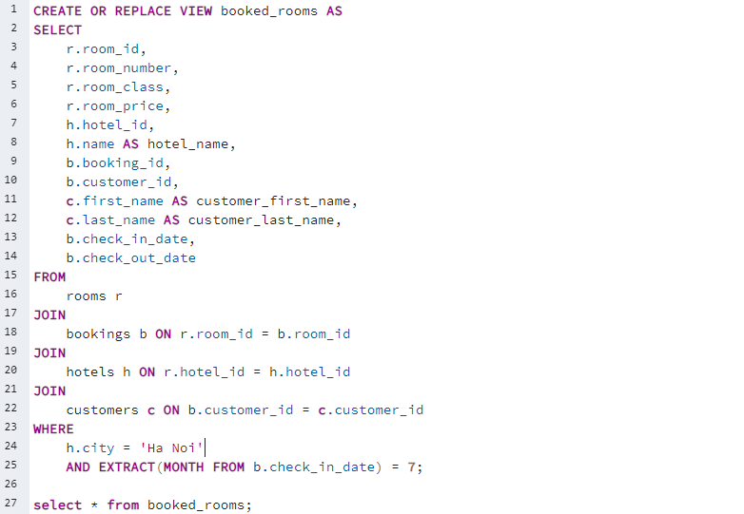
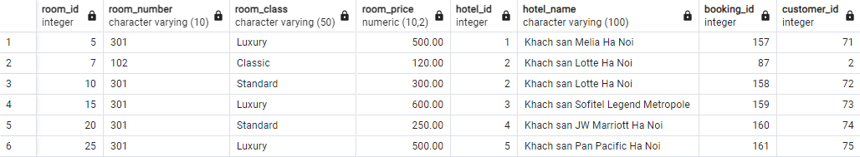
View
Danh sách các phòng đã được đặt trong tháng 7 ở Hà nọi

Slide 16
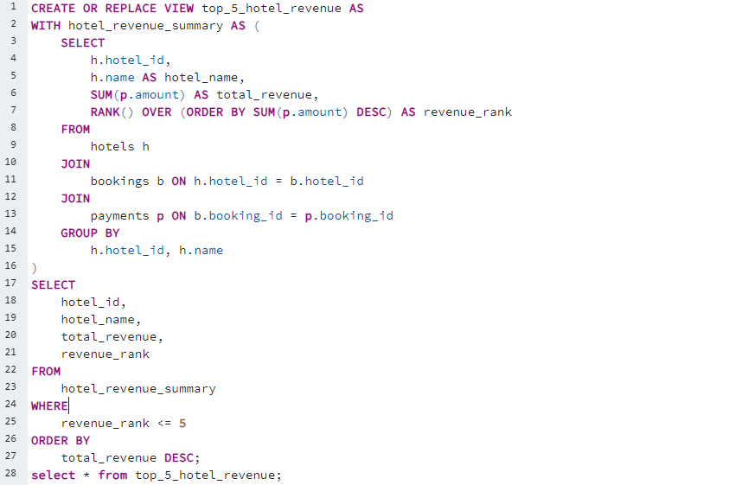
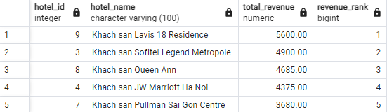
View
Danh sách các phòng đã được đặt trong tháng 7 ở Hà nọi

Slide 17
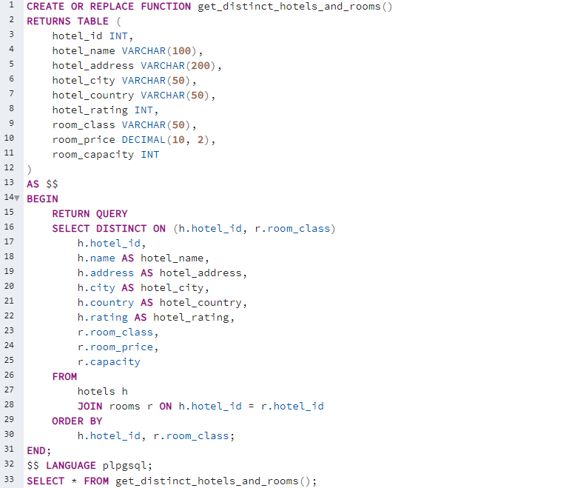
Function
truy xuất danh sách các khách sạn và thông tin về các loại phòng có sẵn trong mỗi khách sạn

Slide 18
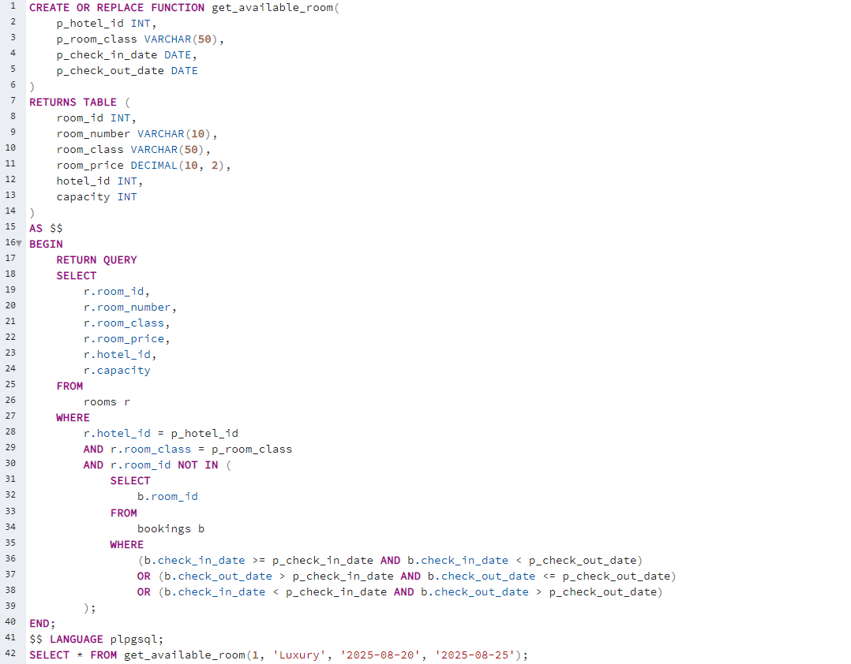
Function
trả về danh sách các phòng có sẵn dựa trên các tham số đầu vào

Slide 19
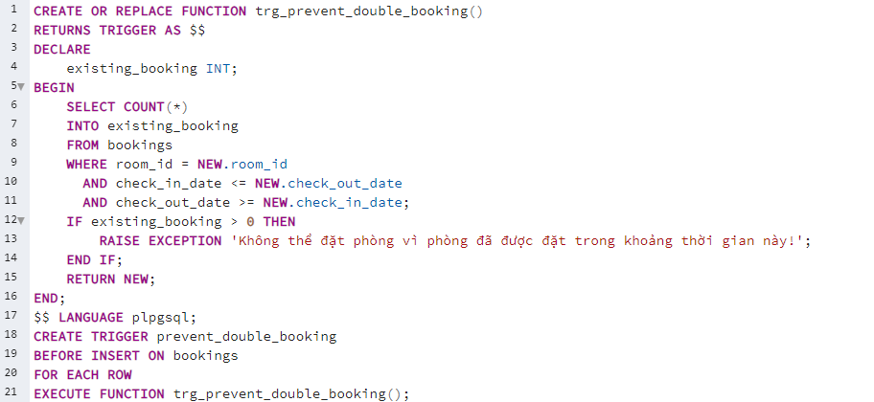
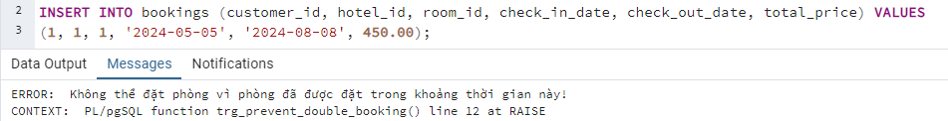
Trigger
Ngăn chặn “double booking”

Slide 20
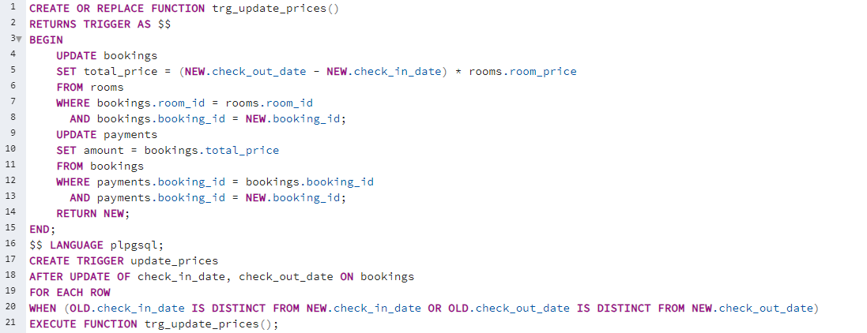
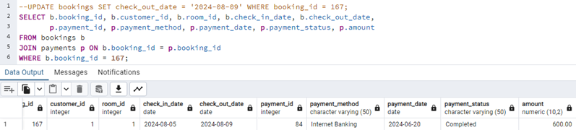
Trigger
Cập nhật tiền phải thanh toán khi có thay đổi

Slide 21
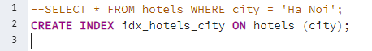
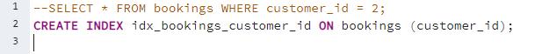
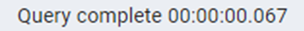
Index
tăng tốc độ truy vấn khi tìm kiếm các khách sạn theo thành phố
cải thiện hiệu suất khi tìm kiếm các đơn đặt phòng của một khách hàng cụ thể
Khi chưa có Index
Khi chưa có Index
Khi có Index
Khi có Index

Slide 22
website demo

Slide 23
Thank you

